Slide 1
NHIỆT LIỆT CHÀO MỪNG SỰ CÓ
MẶT CỦA CÁC EM NGÀY HÔM NAY

Slide 2
KHỞI ĐỘNG
Em hãy tưởng tượng, nếu một ngày em bị lạc ở một nơi xa vắng, không có bóng người, em sẽ làm gì để tự cứu lấy mình?

Slide 3
THỰC HÀNH ĐỌC HIỂU
TIẾT 39,40: NHẬT TRÌNH SOL 6
_En-đi Uya_

Slide 4
NỘI DUNG BÀI HỌC
I. ĐỌC-TÌM HIỂU CHUNG
II. ĐỌC – HIỂU VĂN BẢN
III. TỔNG KẾT

Slide 5
I. ĐỌC-TÌM HIỂU CHUNG

Slide 6
1. Tác giả
En-đi Uya (1972), quê ở bang Ca-li-phóoc-ni-a (Carlifornia), Mỹ.
Là một tiểu thuyết gia người Mỹ và cựu lập trình viên máy tính.
Năm 2015, cuốn tiểu thuyết The Martian năm 2011 của ông đã được chuyển thể thành bộ phim cùng tên năm 2015.

Slide 7
2. Tác phẩm
Trích chương mở đầu của tiểu thuyết Người về từ Sao Hỏa (2015) – một trong những tiểu thuyết khoa học viễn tưởng nổi bật nhất của En-đi Uay.

Slide 8
Tóm tắt nội dung tiểu thuyết: Một trận bão cát ác liệt trên sao Hoả khiến Mác Oát-ni suýt mất mạng. Đoàn phi hành gia Hơ-mét nghĩ chắc chắn anh đã hi sinh nên họ lên đường trở về Trái Đất. Mác còn trơ trọi một mình trên sao Hoả, với lượng nhu yếu phẩm chỉ đủ một tháng. Anh tuyệt vọng chạy đua với thời gian và các yếu tố môi trường để tìm cách sống sót, không cách nào báo tin về Trái Đất, không cách nào cầm cự được cho đến lúc nếu may mắn có người đến giải cứu. Truyện xoay quanh hành trình sinh tồn của Watney và những nỗ lực của NASA trong việc đưa anh về lại Trái Đất.

Slide 9
Trả lời câu hỏi
Truyện viết về sự kiện gì? Vì sao truyện có tính chất “viễn tưởng”?
Xác định thể loại văn bản, ngôi kể, tác dụng.
Xác định bố cục.

Slide 10
3. Đọc văn bản
Thể loại : tiểu thuyết
Ngôi kể: ngôi thứ nhất → Câu chuyện trở nên chân thực, bộc lộ rõ tâm trạng và cảm xúc của nhân vật.
Bố cục: 2 phần
Phần 1 (Từ đầu đến “ở trong tình trạng này quá lâu”): Sự cố bão cát trên Sao Hỏa.
Phần 2 (Còn lại): Sự cố gắng tìm cách để trở về.

Slide 11
3. Đọc văn bản
Sự kiện chính trong đoạn trích: Đoàn phi hành gia tàu Hơ-mét gặp một trận bão và Mác Oát-ni suýt mất mạng. Anh phải chống chọi với vết thương và các yếu tố môi trường để tìm cách sống sót.

Slide 12
Giải thích từ ngữ
Căn nhà trên sao Hoả để các phi công vũ trụ ở và liên lạc với phương tiện MAV.
Háp (Hab)
Phương tiện để các nhà du hành rời sao Hoả về trạm vũ trụ Hơ-mét trên quỹ đạo, sau khi hoàn thành công việc.
MAV (Mar Ascent Vehicle)
Sol
Một đơn vị ngày trên sao Hoả.

Slide 13
II. ĐỌC – HIỂU VĂN BẢN

Slide 14
Đọc phần 1 và trả lời câu hỏi:
Phần (1) kể về việc gì?
Liệt kê các số từ có trong phần (1), việc sử dụng nhiều số từ như vậy có ý nghĩa gì?
Tại sao chiếc MAV được coi là quan trọng nhất?
Vì sao nhân vật “tôi” bị thương?
Dụng cụ giúp nhân vật tôi vượt qua được tai nạn?

Slide 15
1. Sự cố bão cát trên sao Hoả
Phần (1) đã kể về sự cố bão cát trên Sao Hỏa mà đoàn phi hành gia Hơ-mét của nhân vật tôi gặp phải.
Chiếc MAV được coi là quan trọng nhất vì nó là một con tàu không gian có nhiều bộ phận tinh xảo.
Nhân vật “tôi” bị thương vì bị một trong những chiếc ăng-ten dài mỏng bay thẳng đâm vào người.

Slide 16
1. Sự cố bão cát trên sao Hoả
Dụng cụ đã giúp cho nhân vật “tôi” vượt qua được tai nạn chính là bộ đồ du hành. Khi áp suất giảm, nó liên tục tự làm đầy bằng khí lấy từ bình nitơ để cân bằng.
Đĩa liên lạc dùng để gửi tín hiệu từ căn Háp đến Hơ-mét.
Những chi tiết nào trong văn bản Nhật trình Sol 6 thể hiện tác giả có rất nhiều hiểu biết về ngành khoa học vũ trụ?

Slide 17
Những chi tiết trong văn bản thể hiện tác giả có rất nhiều hiểu biết về ngành khoa học vũ trụ:
Phi vụ bay được thiết kế để chịu được cơn bão cát với sức gió 150km/h.
Đĩa liên lạc dùng để gửi tín hiệu từ căn Háp đến Hơ-mét.

Slide 18
Cách tác giả mô tả lại sự cố:
Đĩa liên lạc đâm sầm vào mạng ăng-ten thu tầm, chiếc ăng-ten xuyên thủng bộ đồ bảo hộ khiến áp suất giảm dần.
Máu chảy ra ngoài nhanh chóng bị bốc hơi do dòng khí lưu thông và áp suất thấp để lại một đống cặn.
Khi áp suất giảm, bộ đồ du hành liên tục tự làm đầy bằng khí lấy từ bình nitơ.

Slide 19
Tác giả bằng sự hiểu biết về ngành khoa học vũ trụ đã tạo nên một tình huống hấp dẫn, gay cấn cho truyện nhưng vẫn đảm bảo tính chính xác của các sự kiện khoa học.
Nhân vật “tôi” rơi vào một tình huống vô cùng khó khăn, “đơn thương độc mã” trên sao Hỏa, phải chống chọi với thiên nhiên khắc nghiệt để giữ mạng sống cho chính mình.

Slide 20
Đọc phần 2 và trả lời câu hỏi:
Điều gì khiến “tôi vui mừng khôn tả” và điều gì khiến “tôi buồn da diết”? Vì sao?
Nhân vật “tôi” lâm vào tình cảnh như thế nào?
Câu kết thể hiện tâm trạng gì của nhân vật “tôi”?
Em có nhận xét gì về nhân vật “tôi” trong đoạn trích?

Slide 21
2. Sự cố gắng tìm cách để trở về
Nhân vật “tôi” trở về căn Háp trong tâm trạng nửa vui nửa buồn: căn Háp ở lại giúp nhân vật “tôi” có thêm thời gian sống còn chiếc MAV đã đi nên nhân vật “tôi” không thể trở về Trái Đất.
Nhân vật “tôi” bị ngã lăn xuống đồi với một ngọn giáo xuyên thủng vào người giữa cơn bão, căn Háp được thiết kế để dùng đến 31 ngày và không có cách nào liên lạc được với Hơ-mét .

Slide 22
Nhận xét
Nhân vật “tôi” rơi vào một tình cảnh khó khăn và câu kết thể hiện tâm trạng tuyệt vọng. Tuy nhiên, những hành động của nhân vật thể hiện ý chí sống cao, dù trong hoàn cảnh éo le tuyệt vọng vẫn cố gắng tìm cách để giúp bản thân vượt qua.

Slide 23
III. TỔNG KẾT

Slide 24
NỘI DUNG
Truyện viết về sự kiện đoàn phi hành gia tàu Hơ-mét gặp một trận bão và Mác Oát-ni suýt mất mạng, anh phải chống chọi với vết thương và các yếu tố môi trường để tìm cách sống sót.

Slide 25
NGHỆ THUẬT
Lối kể chuyện hấp dẫn, lôi cuốn.
Yếu tố viễn tưởng thú vị, thể hiện sự am hiểu khoa học của tác giả

Slide 26
LUYỆN TẬP
Trò chơi: HÀNH TINH ÁNH SÁNG

Slide 27
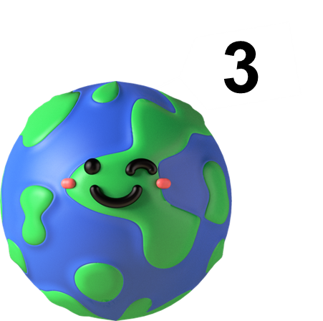
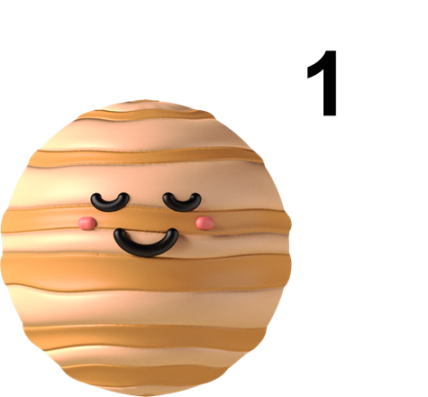
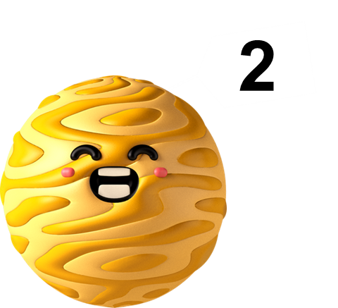
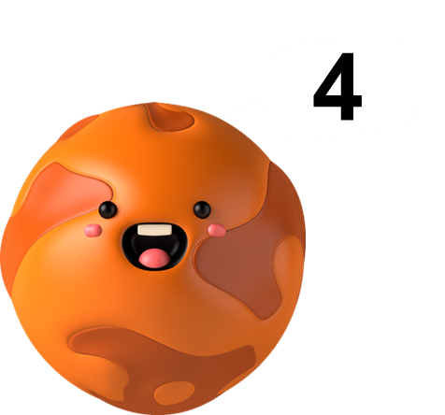
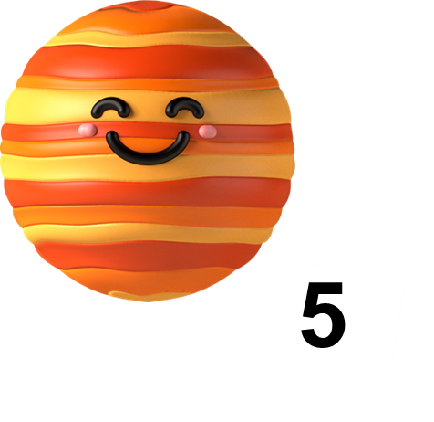
Notes:
Nhấn vào từng hành tinh để chuyển sang slide câu hỏi.
Lần lượt trả lời các câu hỏi cho đến khi hết.
Nhấn vào nút nguồn màu vàng để chuyển sang slide 32.

Slide 28
Câu 1. Tác giả En-Đi Uya là người nước nào?
A. Liên Bang Nga
B. Đức
C. Mĩ
D. Pháp
Notes:
Nhấn vào Mặt Trời để quay lại slide bảng câu hỏi (slide 27)

Slide 29
Câu 2. Nhật trình Sol 6 là chương thứ mấy trong tác phẩm Người về từ Sao Hỏa?
A. Chương mở đầu
B. Chương II
C. Chương kết thúc
D. Chương X
Notes:
- Nhấn vào Mặt Trời để quay lại slide bảng câu hỏi (slide 27)

Slide 30
Câu 3. Chiếc MAV đươc coi là quan trọng nhất không phải vì lí do gì sau đây?
A. Nó là một con tàu không gian.
B. Nó có nhiều bộ phận tinh xảo.
C. Nó có thể chịu được những cơn bão cát đến một độ nhất định.
D. Nó là căn nhà trên sao Hỏa để các phi công vũ trụ ở và liên lạc với Trái Đất.
Notes:
- Nhấn vào Mặt Trời để quay lại slide bảng câu hỏi (slide 27)

Slide 31
Câu 4. Nhân vật “tôi” khi trở về căn Háp, điều khiến anh “vui mừng khôn tả” là gì?
A. Chiếc MAV đã đi
B. Căn Háp còn nguyên vẹn
C. Thiết bị liên lạc vẫn còn nguyên vẹn
D. Đồ ăn đủ cho vài tháng
Notes:
- Nhấn vào Mặt Trời để quay lại slide bảng câu hỏi (slide 27)

Slide 32
Câu 5. Từ nào sau đây không đúng với tâm trạng của nhân vật tôi?
A. Vô vọng
B. Tuyệt vọng
C. Lạc quan
D. Lo lắng
Notes:
- Nhấn vào Mặt Trời để quay lại slide bảng câu hỏi (slide 27)

Slide 33
VẬN DỤNG
Viết đoạn văn biểu cảm (khoảng 5 - 7 câu) giả sử trong hoàn cảnh của nhân vật “tôi”, em có suy nghĩ và hành động như thế nào?

Slide 34
1
Ôn tập lại văn bản Nhật trình Sol 6
HƯỚNG DẪN
VỀ NHÀ
Soạn bài: Viết bài văn biểu cảm về một con người hoặc sự việc
2

Slide 35
BÀI HỌC KẾT THÚC, HẸN GẶP LẠI CÁC EM!

